Slide 1
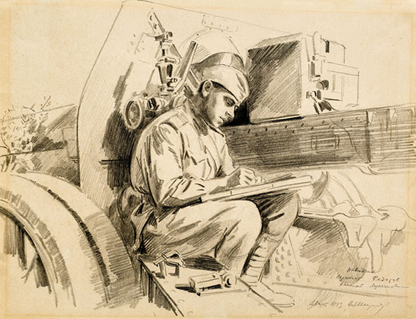
Художники-фронтовики
75-летию Победы в Великой Отечественной войне посвящается

Slide 2
Целью искусства зачастую становится необходимость сохранить в памяти, донести до потомков те события, которые никогда не должны быть забыты. Эти события могут быть и радостными, торжественными, но могут выражать боль и скорбь целого народа.
Образы Великой Отечественной войны дошли до нас в рисунках и картинах художников-фронтовиков, очевидцев и участников военных действий.

Slide 3
На войне художники оформляли плакаты, агитационные листовки, газеты, рисовали открытки и занимались созданием стратегических рисунков.
Но были и те, кто не расставался с карандашом во время привалов и длительных переходов и тем сохранил для потомков лица боевых товарищей, мирных граждан, сцены сражений – всё то, что они видели своими глазами.

Slide 4
Список художников, ушедших в 1941-1942 годах на фронт, содержит множество имён. И каждое из них достойно длинного рассказа… Вот лишь некоторые из них : Жуков Н.Н., Медведев В.Н., Горелов Р.Г., Пяткин Д.И., Фомичёв А. Я., Цветков А.А., братья Ткачевы и многие-многие другие…

Slide 5
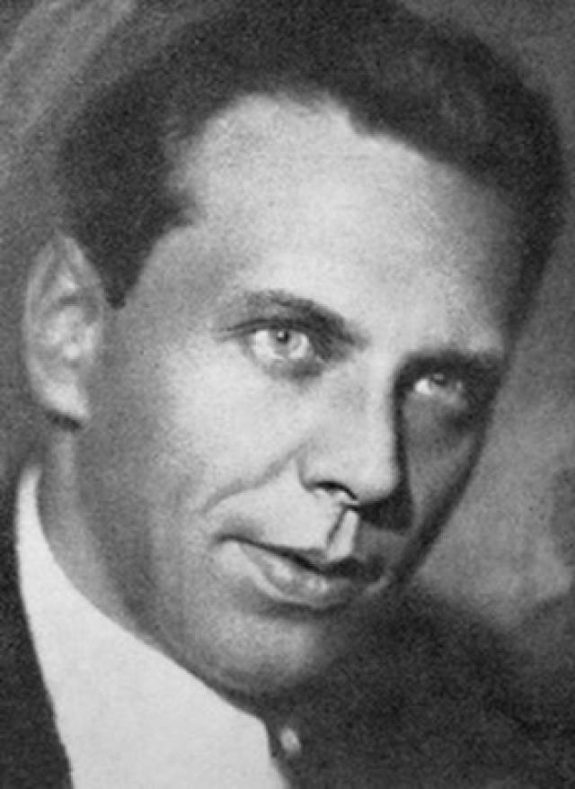
Голованов Леонид Федорович (1904–1980).
Окончил ВХУТЕИН (1928), занимался в Студии Д.Н. Кардовского.
С 1929 г. участник художественных выставок. В 1936¬–1938 гг. преподавал в Московском архитектурном институте; в 1938–1941 гг. – в Московском городском учительском художественном институте. В Студии военных художников имени М.Б. Грекова с 1943 по 1957 г.
Почетный грековец. Участник Великой Отечественной войны. Награжден медалями «За боевые заслуги», «За победу над Германией в Великой Отечественной войне 1941–1945 гг.» и другими. Член Союза художников СССР с 1932 г. Заслуженный деятель искусств РСФСР с 1954 г.

Slide 6
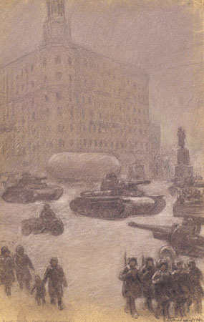
Голованов Л.Ф. Москва 1941 года. Танки идут на фронт.
1941 г. Бумага, литограф. карандаш, акварель. 51,6х32,3 см.

Slide 7
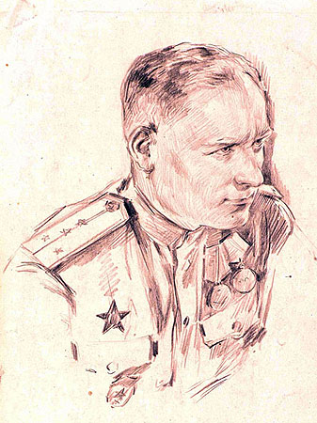
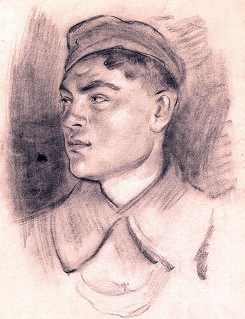
Голованов Л.Ф. Гвардии капитан В.Е. Шутой. Борошой Румыния. 1944 г. Бумага, карандаш. 27,5х19,4 см.
Голованов Л.Ф. Молодой танкист. Румыния. 1944 г. Бумага, угольный карандаш. 41,7х30,1 см.

Slide 8
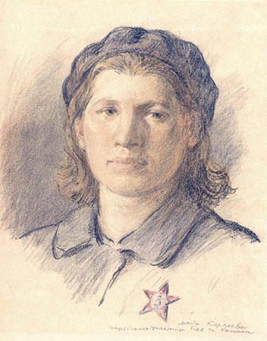
Голованов Л.Ф. Партизанка Люба Королёва.
1942 г. Бумага, цв. карандаш. 38,3х28,9 см.

Slide 9
Плакаты Голованова Л.Ф.
За серию военно-политических плакатов, выполненных в 1942–1945 гг.
(«За честь жены, за жизнь детей!», «Спасем советских ребят от немцев!»,
«Дойдем до Берлина», «Слава Красной Армии!» и др.),
художнику присуждена Государственная премия СССР (1946).

Slide 10
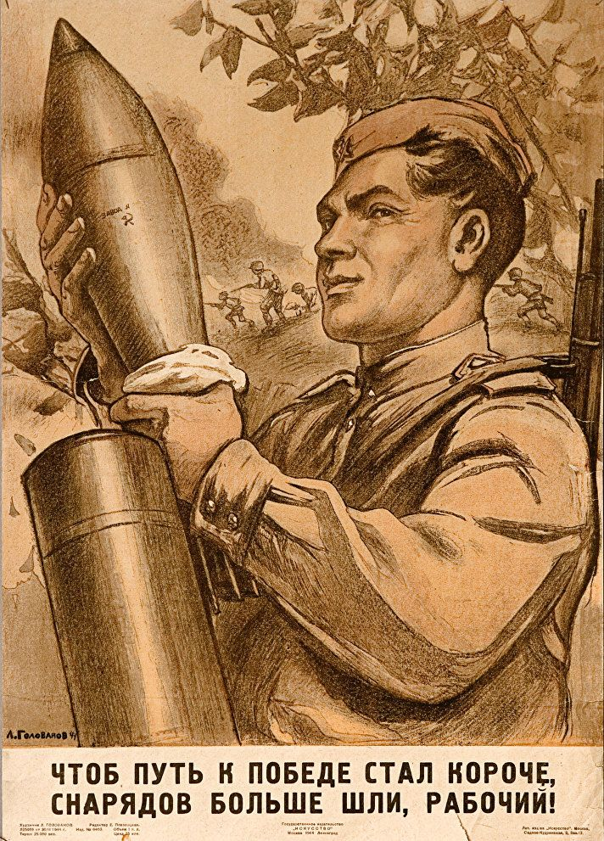
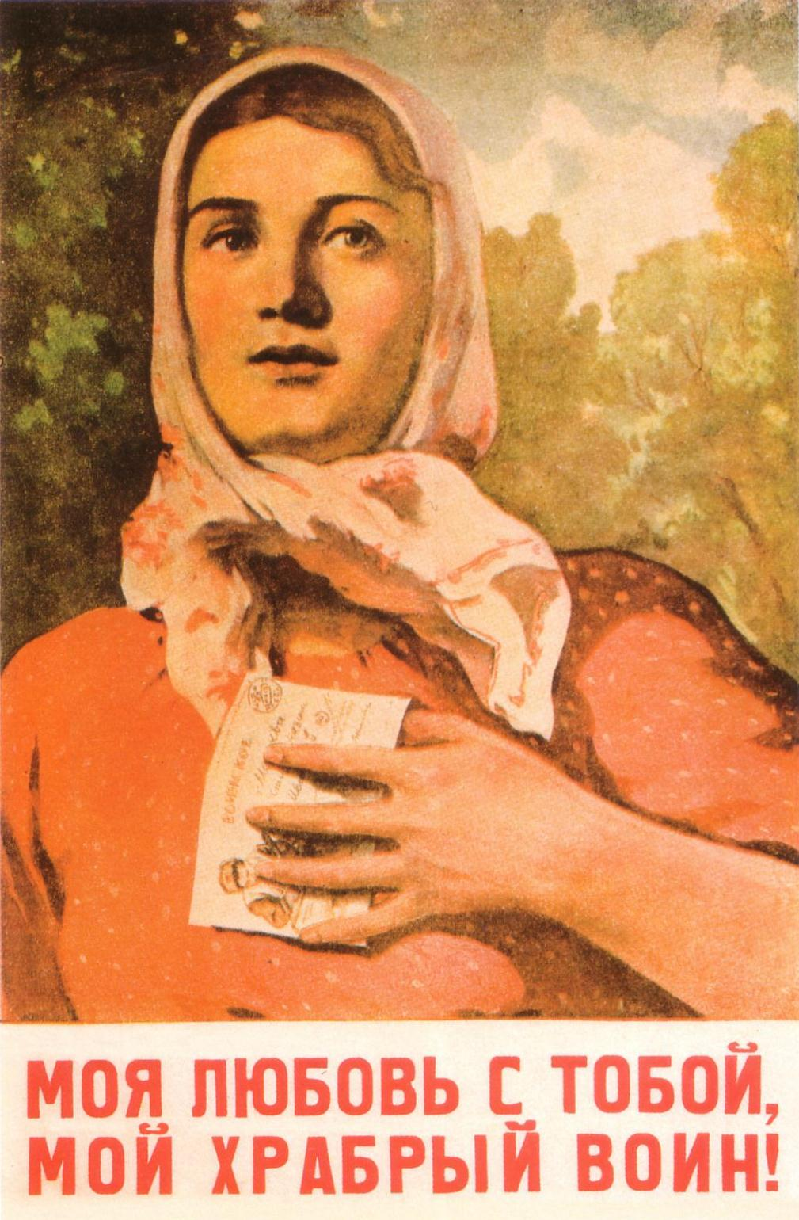

Slide 11
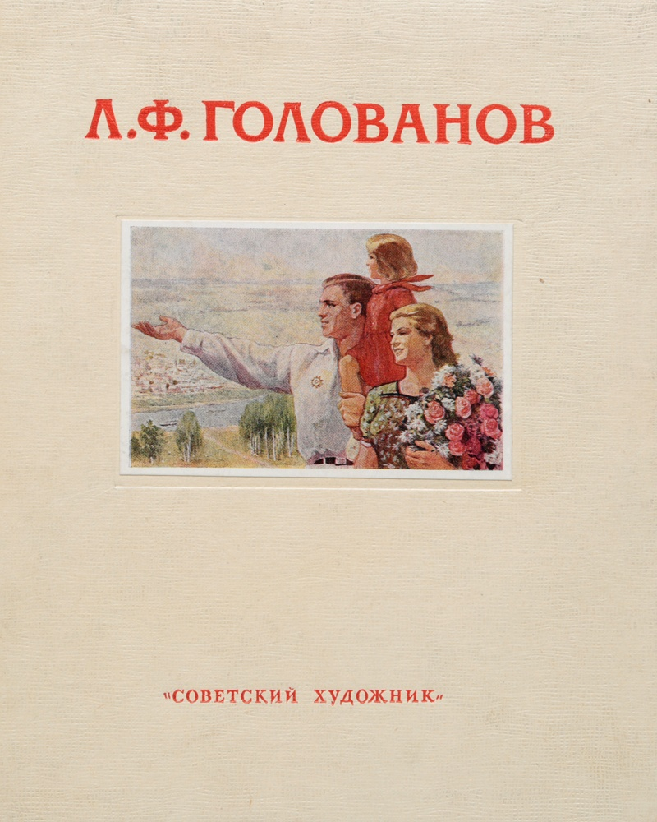
В 1949 году вышла книга известного искусствоведа А. Сидорова «Леонид Федорович Голованов. Мастер советского плаката». Графические работы художника хранятся в фондах Государственной Третьяковской галереи, плакаты Л. Ф. Голованова есть в собрании Центрального музея Вооруженных Сил РФ, Музея Великой Отечественной войны, Российской государственной библиотеки, многих региональных музеях, частных галереях, российских и зарубежных коллекциях.

Slide 12
Богаткин Владимир Валерьянович (1922–1971).
Учился в студии А.И. Кравченко (до 1936 г.). В 1940 г. окончил художественную школу при Ленинградском институте живописи, скульптуры и архитектуры. В дальнейшем занимался в мастерской М.В. Нестерова. В 1943–1958 гг. – член Студии военных художников имени М.Б. Грекова. Почетный грековец. Участник Великой Отечественной войны. Награжден медалями »За боевые заслуги», «За победу над Германией в Великой Отечественной войне 1941–1945 гг.» и др. На основе созданных в годы Великой Отечественной войны зарисовок исполнил серии литографий: «Ленинград в дни блокады», «Ленинград героический», «Москва непобедимая», «Штурм Берлина». В послевоенные годы работал в книжной графике и как театральный художник. Член Союза художников СССР с 1945 г. Работы хранятся в Государственной Третьяковской галерее, Государственном Русском музее, Государственном центральном музее современной истории России, Музее-панораме »Бородинская битва» и других.

Slide 13
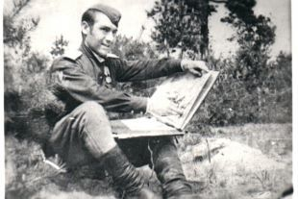
В рисунках на обрывках бумаги, эскизах, плакатных листах и крупных живописных произведениях, написанных спустя годы после окончания войны, сохранилась и вся боль утрат и тяжесть военной жизни, и верная дружба, и редкое счастье добрых встреч, мощь и единство нашего народа.

Slide 14
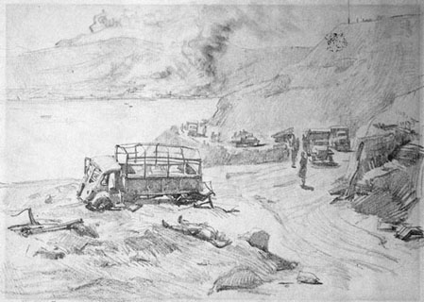
Богаткин В.В. Дорога к Севастополю. 1944 г. Бумага, карандаш. 25,5х34,5 см.
Богаткин В.В. Зарево. 1941-1945 гг. Бумага, акварель. 24,3х28,9 см.

Slide 15
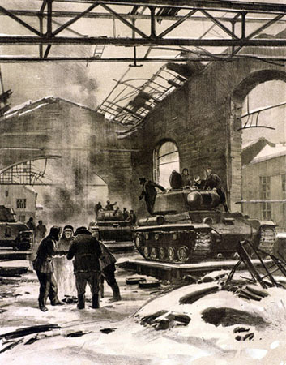
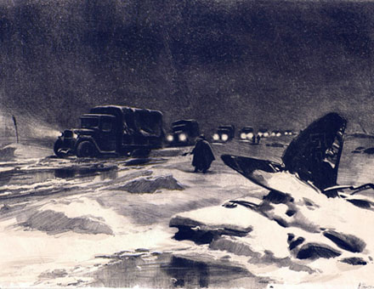
Богаткин В.В. Дорога жизни.
1942 г. Бумага, смешанная техника. 54,8х70 см.
Богаткин В.В. Ленинградский завод в дни блокады. 1941-1943 гг. Бумага, смешанная техника. 69,5х52,3 см.

Slide 16
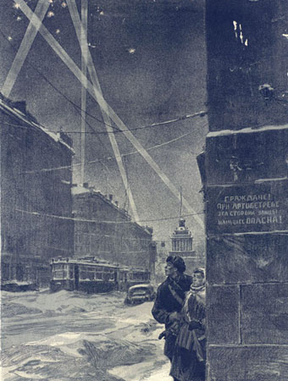
Богаткин В.В. Ночная тревога. Ленинград.
1950 г. Бумага, смешанная техника. 69,9х54,4 см. ОФ-5356

Slide 17
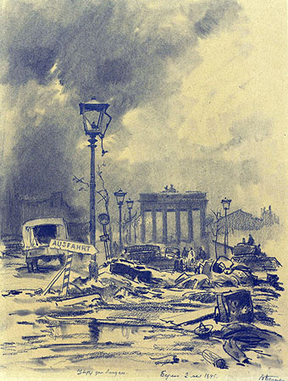
Берлин горит. Подтаявшая тьма Все выше поднимается и выше… Огонь вошел в угрюмые дома, и с тяжким гулом оседают крыши, И наземь балки падают, звеня, И жаркий пепел сыпется за ворот…
Я много видел пепла и огня; Я видел свой, войну познавший город И пламя, полыхающее в нем… Берлин горит совсем другим огнем.
Семён Ботвинник – поэт-фронтовик
Богаткин В.В. Берлин. Унтер ден Линден. 1945 г. Бумага, смешанная техника. 45х36 см.

Slide 18
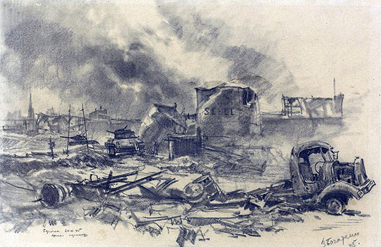
Богаткин В.В. Южная окраина Берлина. 1945 г. Бумага, карандаш. 28,5х41,8 см.

Slide 19
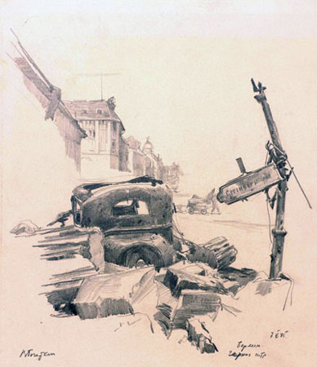
Богаткин В.В. Берлин Герингштрассе. 1945 г. Бумага, карандаш. 42,1х30,5 см. ОФ-5363

Slide 20
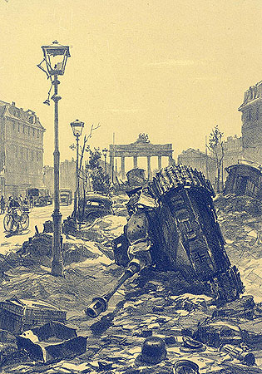
Богаткин В.В. Берлин. 8 мая.
Утро на Унтер ден Линден.
Мирное утро. 1945 г. Картон, смешанная техника. 63,7х46,6 см.

Slide 21
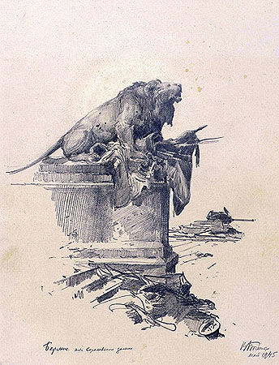
Богаткин В.В. Берлин.
Площадь королевского замка. 1945 г. Бумага, карандаш. 41,7х30,6 см.
Львы убежали из
разбомблённого зоопарка.

Slide 22
Жуков Николай Николаевич (1908–1973).
Окончил Саратовский художественный техникум, где учился у Б.В. Миловидова. С 1934 г. участник художественных выставок.
В 1941–1942 гг. – художник Политуправления Калининского фронта. Работал в армейской газете.
Награжден орденами Ленина, Трудового Красного Знамени Красной Звезды, медалью «За победу над Германией в Великой Отечественной войне 1941–1945 гг.» и другими медалями. В Студии военных художников имени М. Б. Грекова с 1943 г.;
её художественный руководитель (октябрь 1943 г. – 1973 г.).
В 1946 г. присутствовал на Нюрнбергском процессе в качестве художника-корреспондента газеты «Правда».

Slide 23
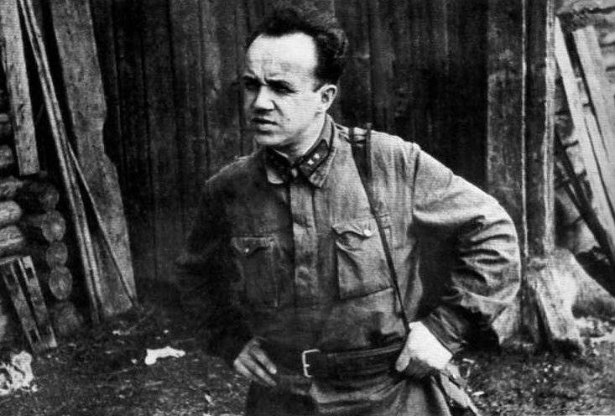
Дороги войны Николая Жукова
В 1946 г. присутствовал на Нюрнбергском процессе в качестве
художника-корреспондента газеты «Правда».

Slide 24
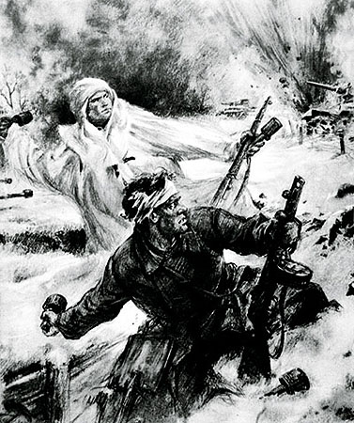
Жуков Н.Н. Панфиловцы. 1950 г. Бумага, смешанная техника.

Slide 25
Из дневников Н.Жукова
Когда началась Вторая мировая война, мне было тридцать три года. Я только что закончил первую обстоятельную творческую роботу и испытывал огромный подъем, настоящую радость от процесса творчества. Война отняла у меня счастье любимого труда и совершенствования и окунула в мир ужасов и человеческих несчастий. Начало войны застало меня в Молодечно. Весь первый период фашистского нашествия, тяжелых отступлений наших войск мне хорошо знаком. От Молодечно до Подмосковья вместе с армией прошел я этот путь и, по правде говоря, сполна испил всю горечь отступления. Сотни раз был под минометным, артиллерийским обстрелом, под шквалом пулеметного огня, зверских вражеских бомбардировок.

Slide 26
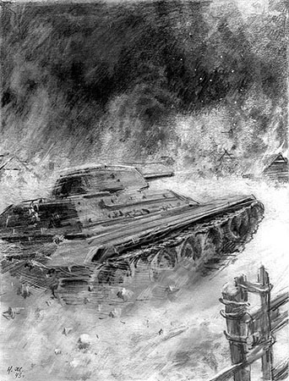
Жуков Н.Н. Бой за деревню. 1943 Бумага, смешанная техника.
18,9х14 см.

Slide 27
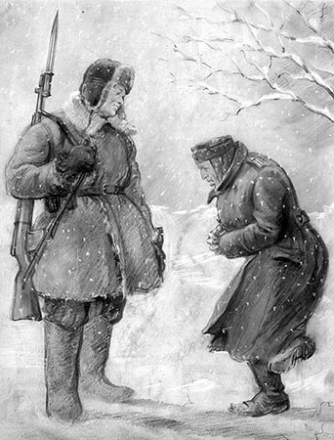
Жуков Н.Н. Зима 41-го. Первый фрукт. 1941 г. Фотобумага, карандаш. 21х27 см.

Slide 28
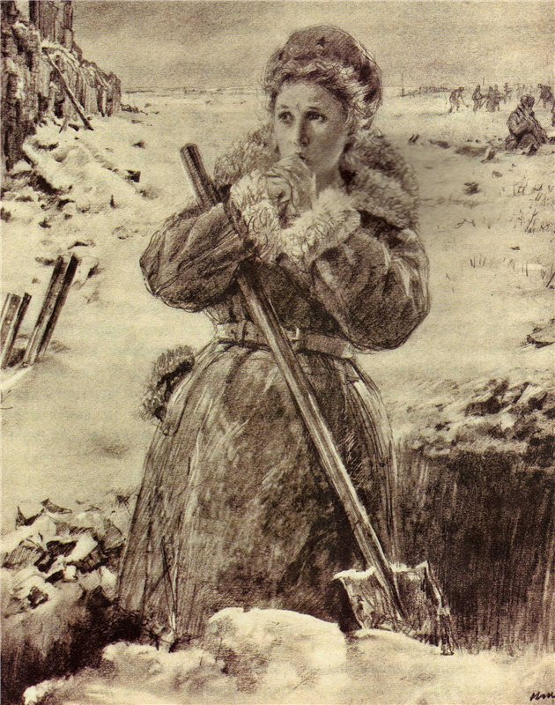
Николай Жуков
На окопах Сталинграда.
1943 г.

Slide 29
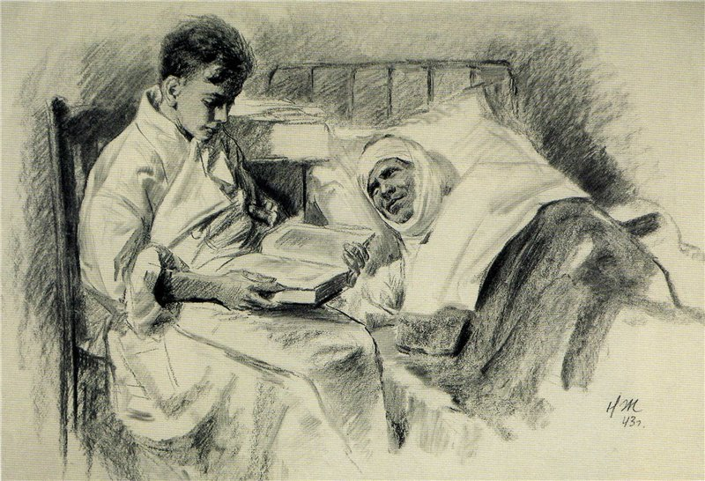
Николай Жуков. В госпитале (В гостях у защитника Сталинграда). 1943 г.

Slide 30
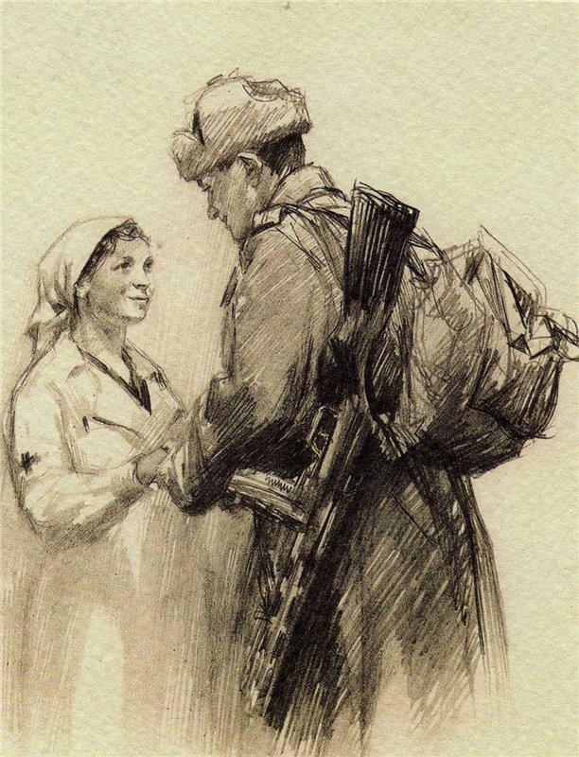
Николай Жуков Спасибо, родная!
1943 г.

Slide 31
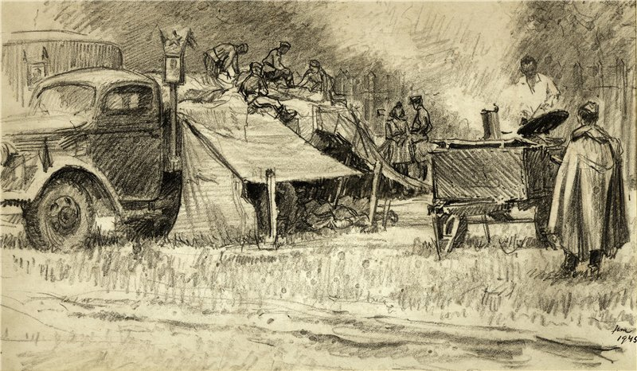
Николай Жуков По дороге домой (Полевая кухня). 1945 г.

Slide 32
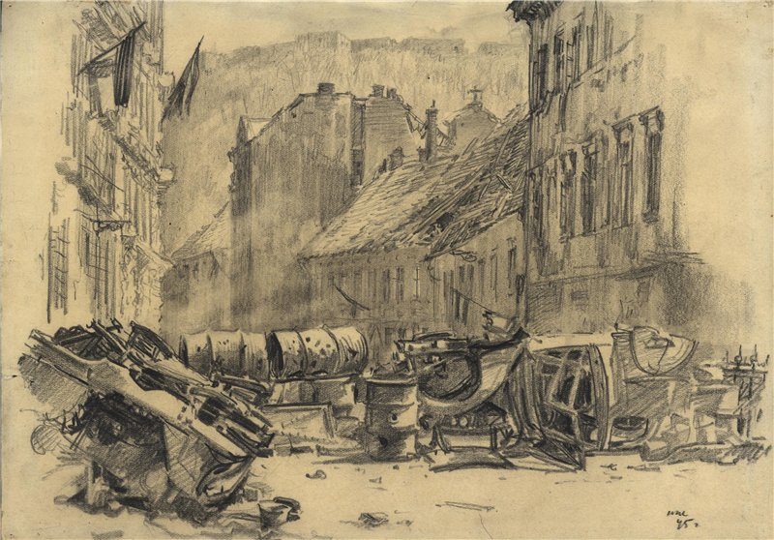
Николай Жуков. Баррикады Будапешта. 1945 г.

Slide 33
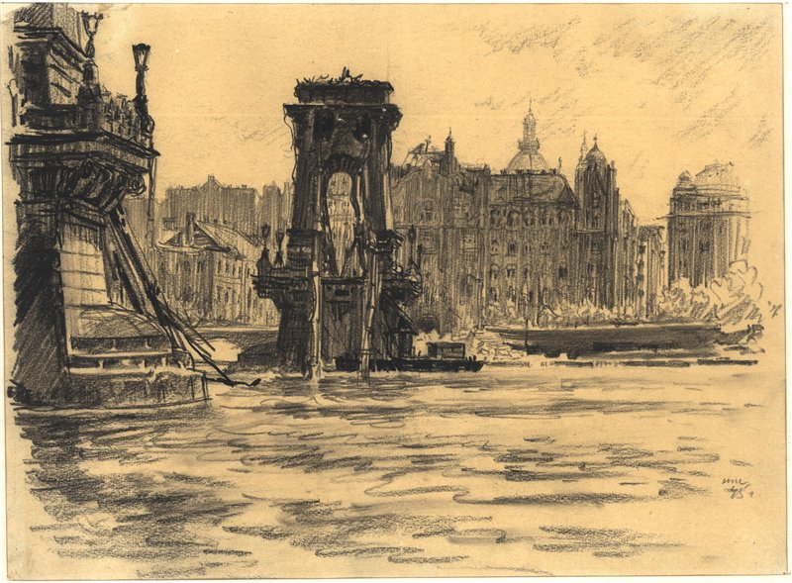
Николай Жуков. Переправа через Дунай. 1945 г.

Slide 34
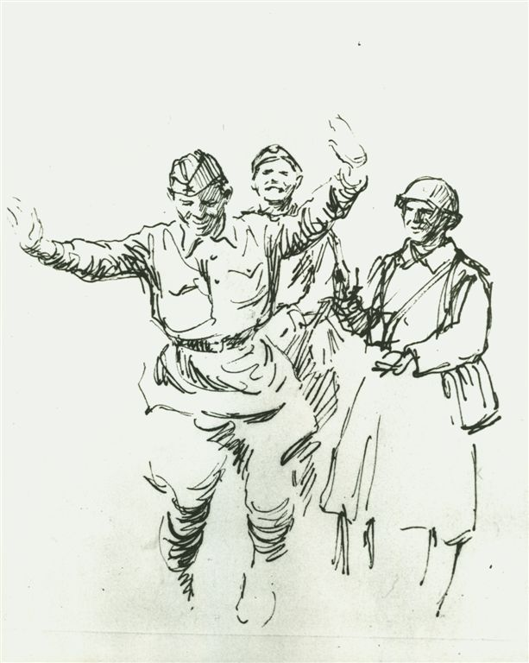
Николай Жуков Победа! 1945 г.

Slide 35
Из дневников Н.Жукова
Испытал я и радости наших побед. Наша армия, наш народ победили фашизм, и каждый человек вернул себе счастье любимого труда и свободы.
Все это я вспоминаю сейчас для того, чтобы острее передать чувства гордой радости и торжества, какие я испытывал, держа снова любимый карандаш на Нюрнбергском процессе.
Это был карандаш, острие которого затачивалось все четыре года войны, поэтому карандаш был мне дорог не только как художнику, а прежде всего как воину, как делегату от миллионов погибших в войне. Этим карандашом я хотел выразить свое отношение ненависти и презрения, какие чувствовал весь наш народ к фашизму и его вдохновителям.

Slide 36
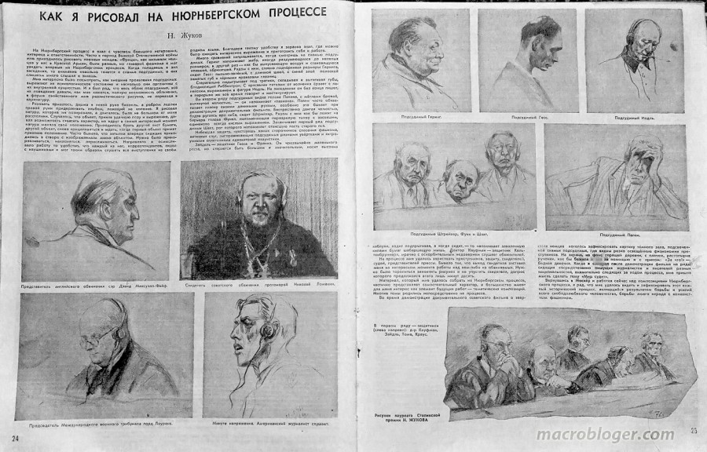
В 19-м номере журнала «Огонёк» за 1946 год художник Николай Жуков опубликовал коротенький рассказ о том, как он рисовал на Нюрнбергском процессе. Результатом явилась уникальная графическая серия, ставшая бесценным историческим документом.

Slide 37
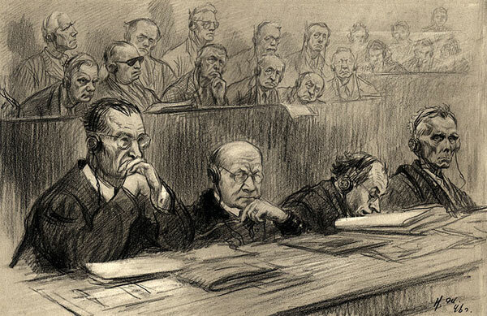
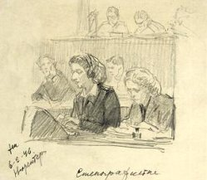
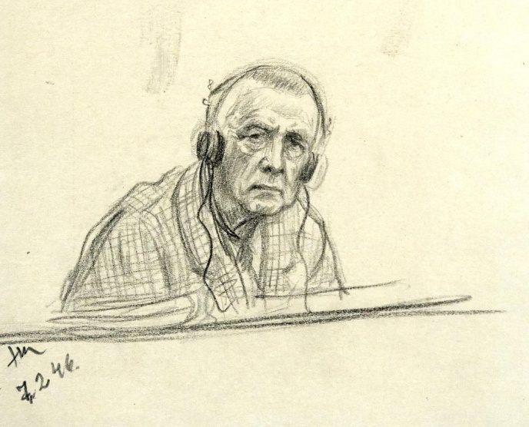
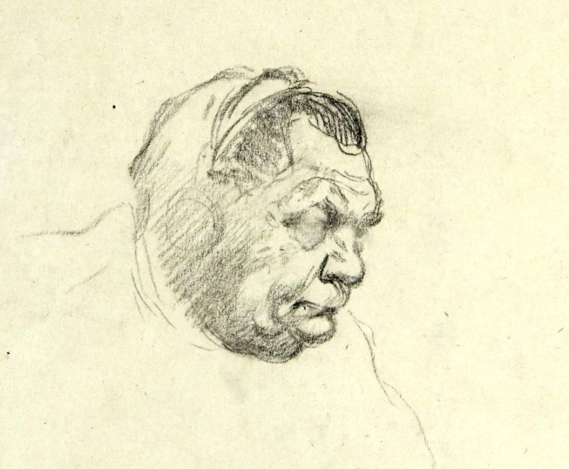
За 40 дней, которые провел Н. Н. Жуков в Нюрнберге, он сделал 400 рисунков, куда вошли все подсудимые, защитники, судьи, журналисты.
Штрайхер
Геринг

Slide 38
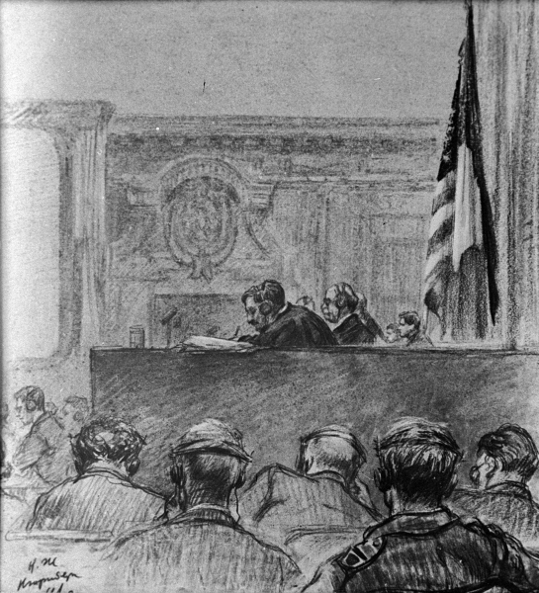
В зале суда

Slide 39
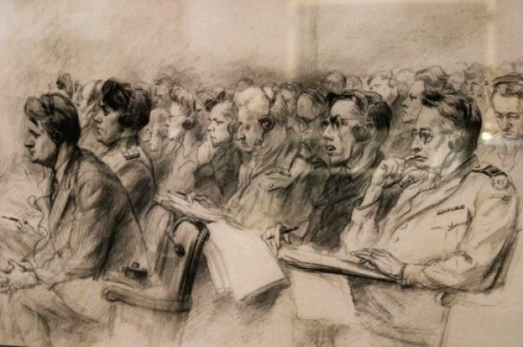
Журналисты

Slide 40
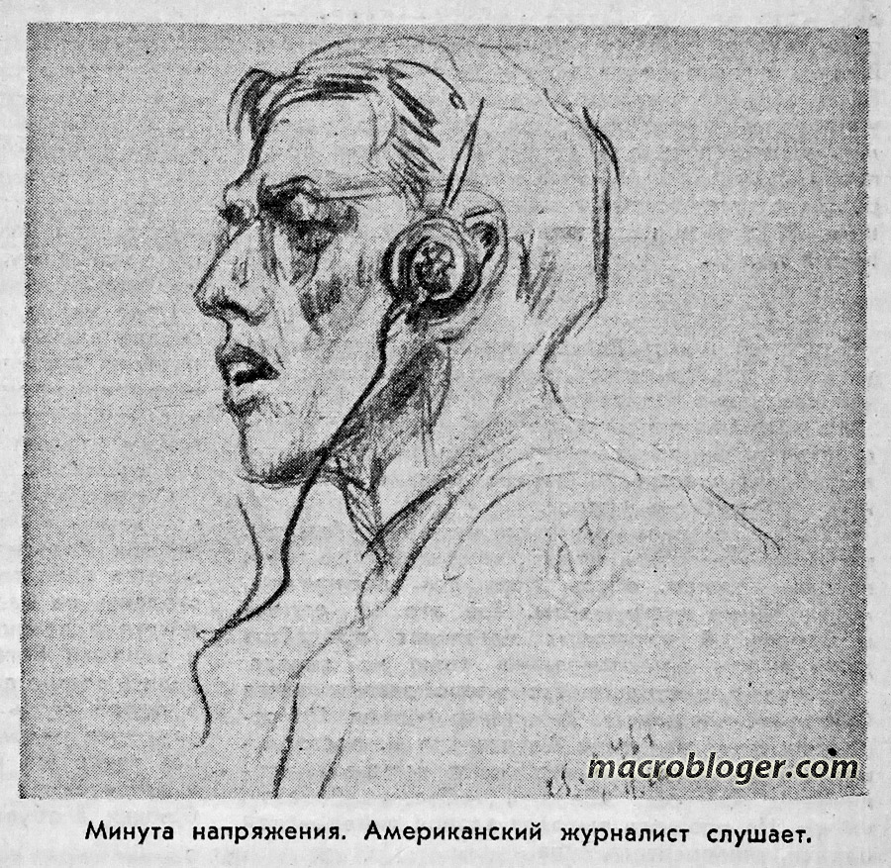

Slide 41
На войне художники оформляли плакаты, агитационные листовки, газеты, рисовали открытки и занимались созданием стратегических рисунков.
Были и те, кто не расставался с карандашом во время привалов и длительных переходов и тем сохранил для потомков лица боевых товарищей, мирных граждан, сцены сражений – все то, что они видели своими глазами.

Slide 42
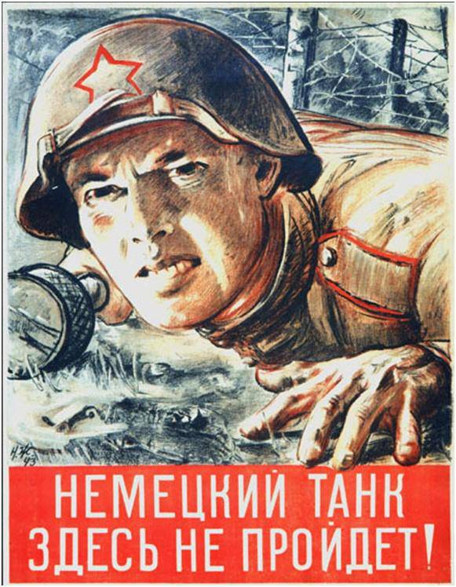
Плакат Жукова - «Немецкий танк здесь не пройдёт!» (1943 год).
Известный режиссёр Леонид Быков однажды признался, что, играя в фильме «Аты-баты» последние минуты жизни своего героя Семёна, он представлял именно этот плакат ― так выразительна была сила художника.

Slide 43
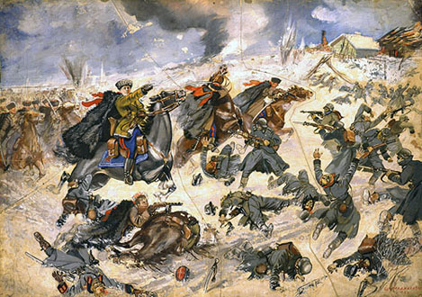
Аладжалов С. Конница Доватора под Москвой в 1941 году. 1941 г. Бумага, гуашь. 47х65 см.

Slide 44
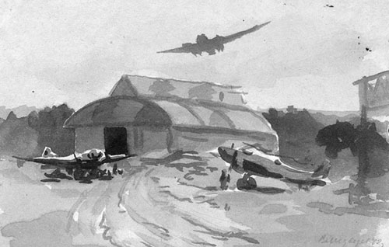
Медведев В.Н. Действующий аэродром. 1941 г. Бумага, смешанная техника. 20х30 см.

Slide 45
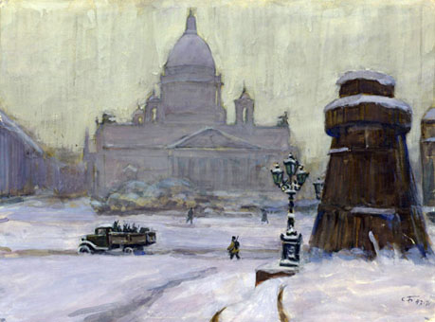
Боим С.С. Исаакиевская площадь в 1943 году. 1943-71 гг. Бумага, гуашь. 37,4х50,3 см.

Slide 46
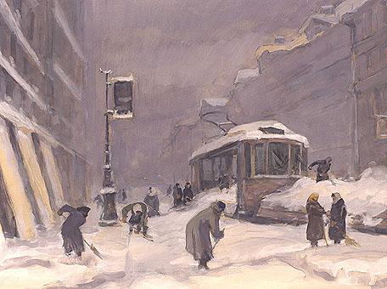
Боим С.С. Очистка города. 1942-71 гг. Бумага, гуашь. 44х59 см.

Slide 47
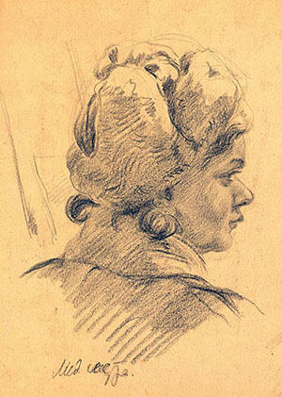
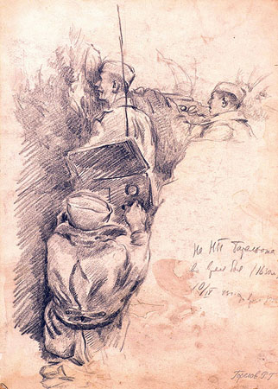
Горелов Р.Г. Портрет неизвестной медсестры. 1941 г. Бумага, карандаш. 31,2х31,1 см.
Горелов Р.Г. На наблюдательном пункте батальона во время боя. 1943 г. Бумага, карандаш. 70,5х29,5 см.

Slide 48
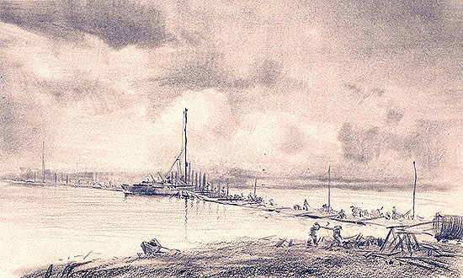
Медведев В.Н. Переправа через Западную Двину. 1944 г. Бумага, угольный карандаш. 26х37,8 см.

Slide 49
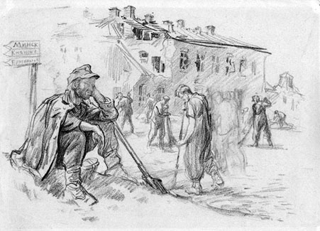
Жуков Н.Н. Пленные. 1944 г. Бумага, угольный карандаш. 22,5х30 см.

Slide 50
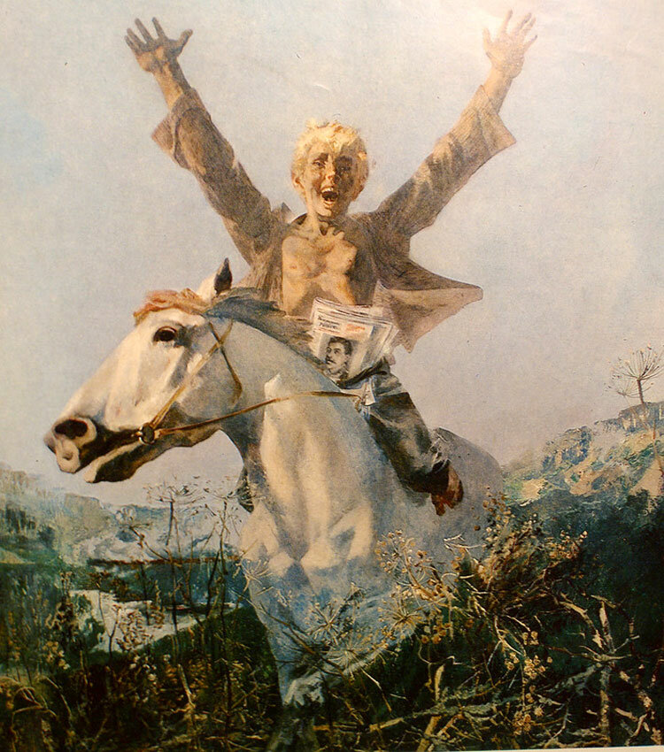
Борис Неменский «ПОБЕДА!»

Slide 51
МБУДОСК ДХШ
Составила: Жданова Е.Г. – преподаватель МБУДОСК ДХШ

